Slide 1
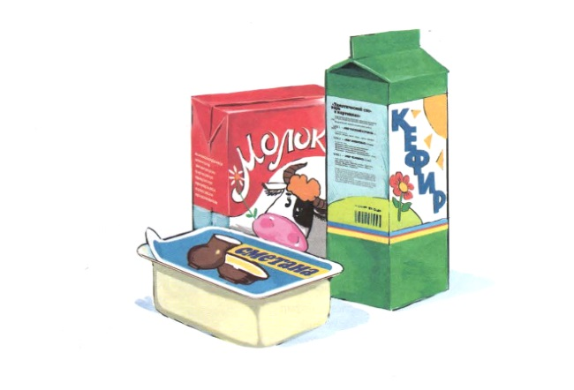
Выбор продуктов питания. 2 урок
6 класс
Земцова В.Я.
Колотушкина Т.Ф.
Учителя СБО

Slide 2
Игра «Полезно или вредно?»
Разделите продукты на две группы: что полезно, а что вредно для детского организма. Распределите их в два столбика.
ФРУКТЫ | КРУПЫ | ТОРТ | КОКА-КОЛА | ТВОРОГ
КОНФЕТЫ | ОРЕХИ | ЧИПСЫ | РЫБА | ШОКОЛАД
ГАМБУРГЕРЫ | МЯСО | КАРТОФЕЛЬ ФРИ | ЛУК | МОЛОКО

Slide 3
Выбор продуктов
Продукты бывают доброкачественные и недоброкачественные. Мы должны употреблять в пищу только хорошие, доброкачественные продукты.
Доброкачественный продукт – это значит хороший продукт. Доброкачественность продуктов определяют по следующим признакам: внешний вид (цвет продукта), консистенция, вкус и запах.

Slide 4
Качество продуктов
Консистенция – степень плотности вещества, густота, вязкость чего-либо.
Органолептическая экспертиза – исследование продукта для определения его качества. Органолептическую экспертизу проводят в специальных лабораториях ЦГСЭН – центр государственного санитарно-эпидемиологического надзора. Проводит такую экспертизу врач-лаборант

Slide 5
Игра.
Я буду называть различные продукты. Если продукт не скоропортящийся и его можно хранить в шкафу, то вы поднимаете руки вверх.
Если же продукт скоропортящийся и его обязательно хранить в холодильнике – приседаете.

Slide 6
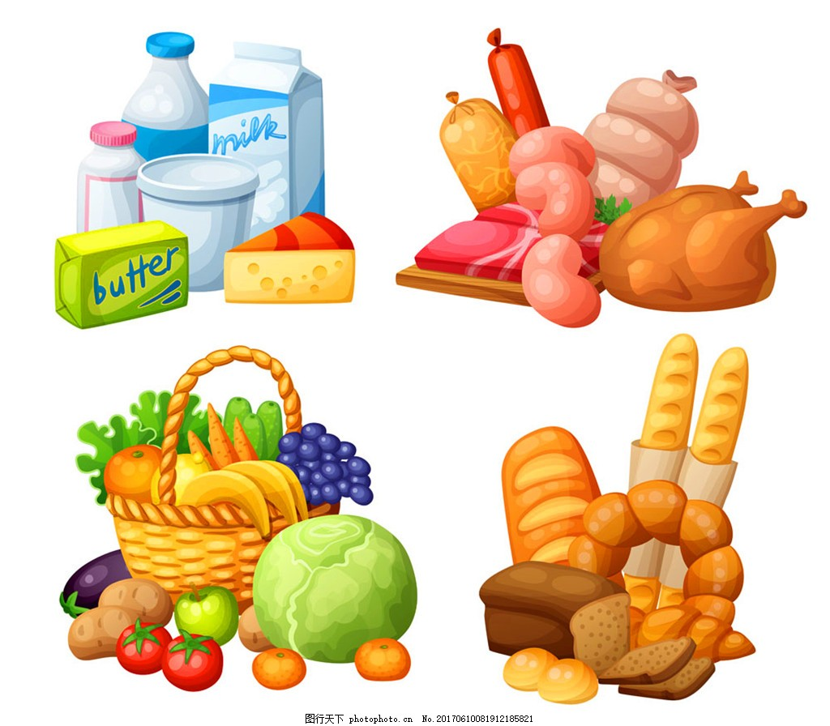
Выбираем, где хранить продукты?
Продукты:
Мясо, молоко, яйца, макароны, мед, растительное масло, сливочное масло, апельсины, помидоры, хлеб, творог, крупа гречневая , рыба, йогурт, пирожное, печенье, торт.

Slide 7
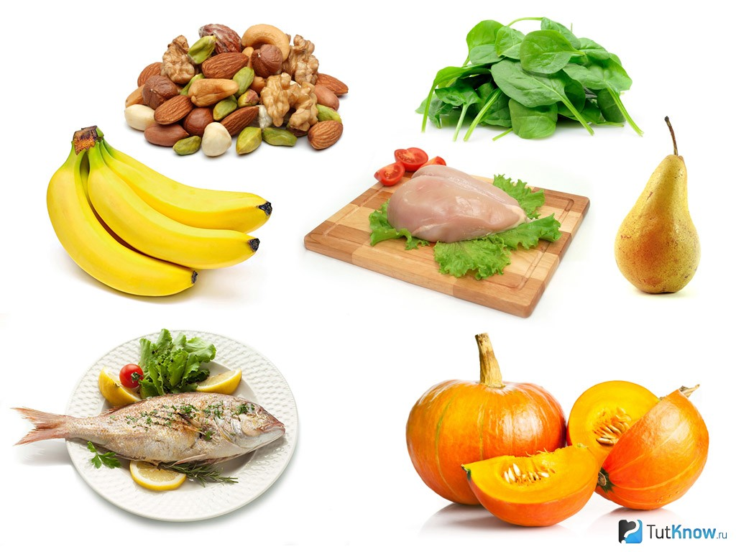
1)Что такое органолептическая экспертиза продукта? 2) Какие по качеству бывают продукты? 3) По каким признакам или показателям определяют качество продукта?
Вопросы для закрепления

Slide 8
Хорошо потрудились – отдыхаем.

